Slide 1
Mạng máy tính
TRƯỜNG ĐẠI HỌC THỦY LỢI
KHOA CÔNG NGHỆ THÔNG TIN
Bộ môn Mạng và an toàn thông tin
Notes:
Số hiệu cổng trên máy chủ phải tuân thủ các qui định của IANA (Internet Assigned Numbers Authority).

Slide 2
Chương 3: Tầng giao vận
Tổng quan về tầng giao vận
Dồn kênh và phân kênh
Giao thức UDP
Truyền dữ liệu tin cậy
Giao thức TCP
Notes:
Nhiệm vụ của tầng giao vận: cung cấp một kênh truyền giữa các tiến trình ứng dụng chạy trên các host khác nhau
Giao thức tầng giao vận: cung cấp một kênh truyền logic (ảo) giữa các tiến trình ứng dụng chạy trên các host khác nhau

Slide 3
Tổng quan về tầng giao vận
Dịch vụ và giao thức tầng giao vận
Quan hệ giữa tầng giao vận và tầng mạng
Tầng giao vận trong Internet

Slide 4
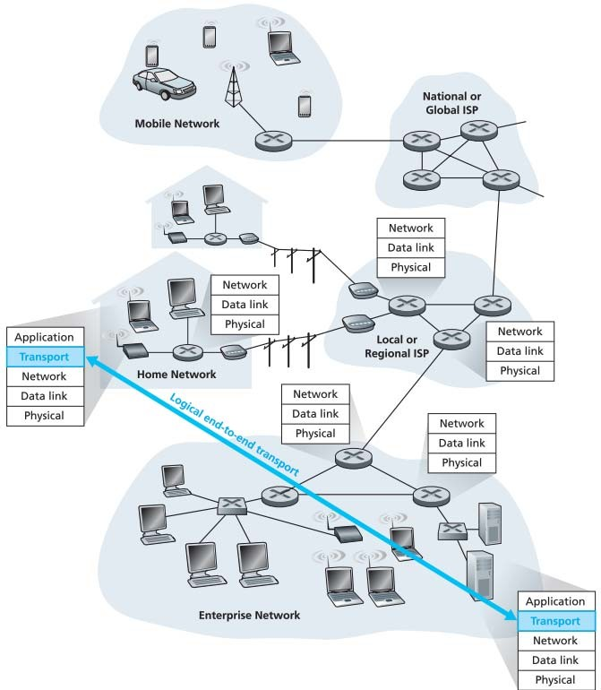
Dịch vụ và giao thức tầng giao vận
Giao thức giao vận cung cấp kênh truyền lôgic giữa các tiến trình ứng dụng chạy trên các host khác nhau
Giao thức giao vận chạy trong các end system
phía gửi: chia app. message thành các segment, chuyển tới tầng mạng
phía nhận: ghép các segment lại thành message, chuyển tới tầng ứng dụng
Có nhiều hơn một giao thức giao vận cho các ứng dụng
Internet: TCP và UDP
Notes:
Giao thức tầng giao vận cung cấp một kênh truyền logic
Giao thức tầng giao vận:
Bên gửi: chia thông điệp nhận được từ tầng ứng dụng thành các phân đoạn (segment) và chuyển chúng xuống tầng mạng
Bên nhận: lắp ghép các phân đoạn thành một thông điệp hoàn chỉnh và chuyển cho tầng ứng dụng

Slide 5
Dịch vụ và giao thức tầng giao vận
Các dạng dịch vụ giao vận:
Dồn kênh (multiplex) và phân kênh (demultiplex)
Đảm bảo thông lượng
Đảm bảo độ trễ
Truyền dữ liệu tin cậy
…
Notes:
Tại sao cần hai dạng dịch vụ?
Các yêu cầu đến từ tầng ứng dụng là đa dạng
Các ứng dụng cần dịch vụ với 100% ñộ tin cậy như
mail, web…
Sử dụng dịch vụ của TCP
Các ứng dụng cần chuyển dữ liệu nhanh, có khả
năng chịu lỗi, e.g. VoIP, Video Streaming
Sử dụng dịch vụ của UDP

Slide 6
Quan hệ giữa tầng giao vận và tầng mạng
tầng giao vận: cung cấp đường truyền lôgic giữa các tiến trình chạy trên các host
tầng mạng: cung cấp đường truyền lôgic giữa các host
một so sánh:
12 trẻ trong nhà của An gửi thư cho 12 trẻ trong nhà của Bình:
host = nhà
tiến trình = trẻ
Thông điệp = thư trong phong bì thư
giao thức giao vận = An và Bình
giao thức tầng mạng = dịch vụ thư bưu điện
Notes:
Mục 3.1.1 trang 88 Nhập môn mạng máy tính của Hồ Đắc Phương

Slide 7

























Tầng giao vận của Internet
Giao thức tầng giao vận của Internet
TCP (Transmission Control Protocol)
UDP( User Datagram Protocol)
Hai dạng dịch vụ giao vận của Internet
Truyền dữ liệu tin cậy: TCP
Truyền dữ liệu không tin cậy: UDP
Tầng giao vận Internet không cung cấp các dịch vụ:
đảm bảo độ trễ
đảm bảo thông lượng
application
transport
network
data link
physical
network data link
network data link
physical
physical
network data link
physical
network data link
physical
network data link
p
hysical
network data link physical
application
network data link physical
transport
network
data link
physical
Notes:
Tại sao cần hai dạng dịch vụ?
Các yêu cầu đến từ tầng ứng dụng là đa dạng
Các ứng dụng cần dịch vụ với 100% ñộ tin cậy như
mail, web…
Sử dụng dịch vụ của TCP
Các ứng dụng cần chuyển dữ liệu nhanh, có khả
năng chịu lỗi, e.g. VoIP, Video Streaming
Sử dụng dịch vụ của UDP

Slide 8
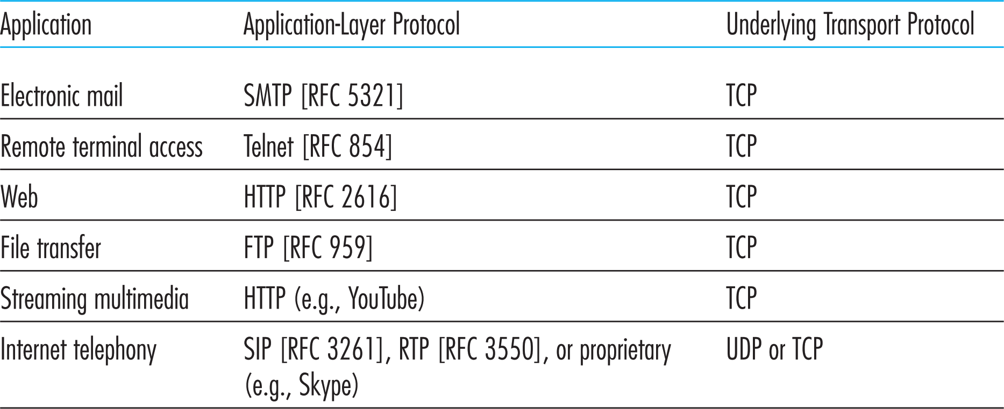
Tầng giao vận của Internet
Ứng dụng và dịch vụ giao vận

Slide 9
Chương 3: Tầng giao vận
Tổng quan về tầng giao vận
Dồn kênh và phân kênh
Giao thức UDP
Truyền dữ liệu tin cậy
Giao thức TCP

Slide 10
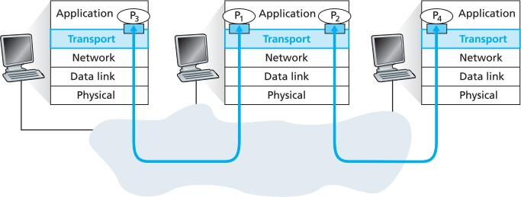
Dồn kênh và phân kênh
Dồn kênh (multiplexing) tại nút gửi
Tầng giao vận nhận dữ liệu từ nhiều tiến trình ứng dụng, bổ sung thêm tiêu đề của tầng giao vận để tạo thành các segment và gửi các segment này xuống tầng mạng
Phân kênh (demultiplexing) tại nút nhận
Tầng giao vận sử dụng thông tin header để chuyển dữ liệu trong segment đã nhận tới đúng tiến trình ứng dụng
Notes:
Tầng mạng truyền dữ liệu giữa hai thiết bị đầu/cuối, mỗi thiết bị có một địa chỉ tầng mạng nhất định. Tầng mạng không truyền dữ liệu giữa các tiến trình ứng dụng chạy trên các host
Mở rộng việc gửi dữ liệu từ host đến host tới việc từ tiến trình đến tiến trình là công việc của dồn kênh và phân kênh
Bên gửi Dồn kênh: chuyển dữ liệu từ nhiều socket khác nhau trên host đến tầng mạng bằng cách bổ sung vào đầu mỗi đoạn tiêu đề của tầng giao vận tạo ra gói dữ liệu của tầng giao vận
Bên nhận Phân kênh: Tầng giao vận nhận được các segment, nó sẽ sử dụng tiêu đề của tầng giao vận để xác định rõ tiến trình nhận (số hiệu cổng) và gửi dữ liệu tới tiến trình đó

Slide 11
Dồn kênh và phân kênh
HTTP
FTP
DNS
SSH
HTTP
FTP
DNS
SSH
80
22
80
22
TCP
UDP
TCP
UDP
IP
IP
HTTP
FTP
DNS
SSH

Slide 12
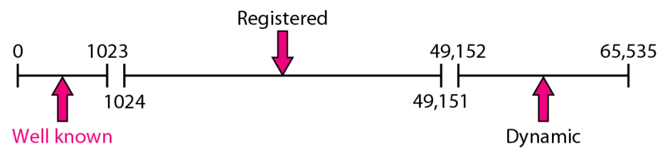
Dồn kênh và phân kênh hoạt động như thế nào?
Dồn kênh và phân kênh nhờ hai trường đặc biệt ở đầu segment
Số hiệu cổng nguồn (source port number)
Số hiệu cổng đích (dest. port number)
Số hiệu cổng tham khảo trong RFC 1700
Mỗi datagram ở tầng mạng có: Địa chỉ IP nguồn và IP đích để xác định host gửi và host nhận
host sử dụng địa chỉ IP và port number để chuyển segment tới socket thích hợp
32 bits
source port # | dest port #
các trường header
dữ liệu của ứng dụng (payload)
cấu trúc TCP/UDP segment
Notes:
UDP và TCP thực hiện việc dồn kênh và phân kênh nhờ hai trường đặc biệt ở đầu segment là trường định danh cổng tiến trình gửi (source port number, số hiệu này sẽ được ) và trường định danh cổng tiến trình đích (gồm địa chỉ IP đích và số hiệu cổng tiến trình đích)
Số hiệu cổng là con số 16 bit có giá trị từ 0 đến 65535. Danh sách các cổng thông dụng có thể tham khảo trong RFC 1700. The list of well-known port numbers is given in RFC 1700 and is updated at http://www.iana.org [RFC 3232].
When a UDP socket is created in this manner, the transport layer automatically assigns a port number to the socket. In particular, the transport layer assigns a port number in the range 1024 to 65535 that is currently not being used by any other UDP port in the host.

Slide 13







Minh họa về dồn kênh và phân kênh
application
P4 P5 P6
application
P1
application
P2 P3
transport
transport
transport
network
network
link
network
link
physical
link
physical
server: IP
address B
physical
host: IP address A
source IP,port: B,80 dest IP,port: A,9157
host: IP address C
source IP,port: C,5775 dest IP,port: B,80
source IP,port: A,9157 dest IP, port: B,80
source IP,port: C,9157 dest IP,port: B,80
3 segments, gửi tới IP address: B,
dest port: 80 được tách kênh tới các socket khác nhau
Notes:
Trang 94: nhâp môn mạng máy tính, Hồ Đắc Phương
Hai client (A và C) cùng thiết lập phiên làm việc tới server B và mỗi client đều chọn cổng nguồn là x
Làm thế nào để sever B phân kênh đến đúng socket? Bên nhận phải dựa vào 3 thông tin: số hiệu cổng đích, địa chỉ IP nguồn và số hiệu cổng nguồn

Slide 14
Chương 3: Tầng giao vận
Tổng quan về tầng giao vận
Dồn kênh và phân kênh
Giao thức UDP
Truyền dữ liệu tin cậy
Giao thức TCP

Slide 15
Giao thức UDP
RFC 768
Giao thức không hướng kết nối (connectionless)
Không cần thiết lập kết nối
Tiêu đề gói tin nhỏ: 8 bytes (so với 20 bytes của TCP)
UDP có những chức năng cơ bản gì?
Dồn kênh/ phân kênh
Phát hiện lỗi bit đơn giản (dùng checksum)

Slide 16
UDP checksum
Mục đích: phát hiện lỗi bit trong segment đã gửi
Bên gửi:
coi dữ liệu của segment, bao gồm cả header gồm các từ 16 bít
Tính giá trị bù một của tổng các từ 16 bit trong segment (RFC 1071)
Giá trị checksum nhận được được đặt vào trường checksum trong gói dữ liệu UDP
Bên nhận:
Tính tổng của các từ 16 bit (cả checksum)
Nếu tổng thu được toàn các bit 1, cho biết dữ liệu nhận được không có lỗi
Nếu tổng thu được có một bit nào đó bằng 0, cho biết dữ liệu nhận được có lỗi
Notes:
Bên gửi

Slide 17
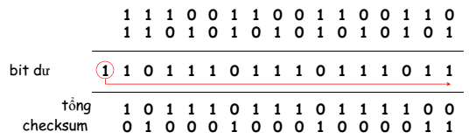
Ví dụ: Internet Checksum
Giả sử có 2 từ 16 bit
Lưu ý: khi cộng các số, bit nhớ cao nhất cần được cộng vào kết quả
Notes:
Chú ý:
Nếu dữ liệu nhận được không có lỗi, tất cả hai từ 16 bit cộng lại rồi cộng với checksum ta thu được một từ 16 bit gồm toàn các bit 1
Nếu tổng thu được có một bit nào đó bằng 0 thì dữ liệu nhận được có lỗi

Slide 18
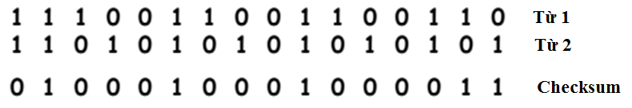
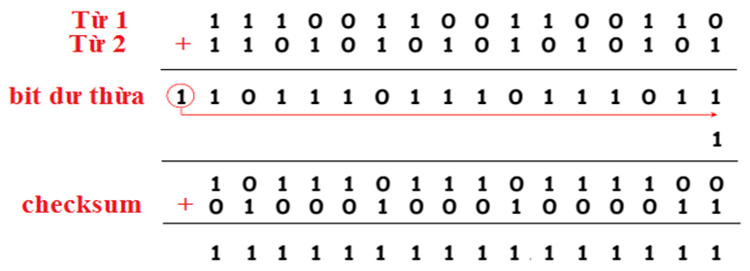
Ví dụ: Internet Checksum
Dữ liệu truyền đi: 2 từ 16 bit + 16 bit checksum
Dữ liệu nhận được không có lỗi: cộng tất cả các từ 16 bit kể cả checksum thì thu được tổng gồm các bit 1
Notes:
Chú ý:
Nếu dữ liệu nhận được không có lỗi, tất cả hai từ 16 bit cộng lại rồi cộng với checksum ta thu được một từ 16 bit gồm toàn các bit 1
Nếu tổng thu được có một bit nào đó bằng 0 thì dữ liệu nhận được có lỗi

Slide 19
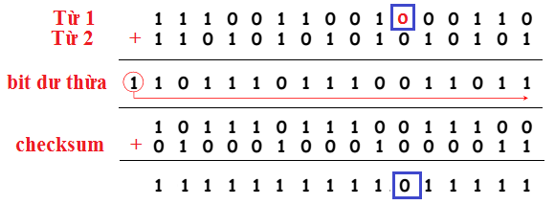
Ví dụ: Internet Checksum
Dữ liệu truyền đi: 2 từ 16 bit + 16 bit checksum
Dữ liệu nhận được có lỗi: cộng tất cả các từ 16 bit kể cả checksum thì thu được tổng có một bit nào đó bằng 0
Notes:
Chú ý:
Nếu dữ liệu nhận được không có lỗi, tất cả hai từ 16 bit cộng lại rồi cộng với checksum ta thu được một từ 16 bit gồm toàn các bit 1
Nếu tổng thu được có một bit nào đó bằng 0 thì dữ liệu nhận được có lỗi

Slide 20
Bài tập áp dụng
Giả sử có các byte sau: 871C23B5_{H}. Tính Internet Checksum của các byte này.
Cho hai số AFDC_{H} và 2F7A_{H}. Tính Internet checksum của hai số này.
Dữ liệu nhận được ở máy thu (bao gồm cả từ checksum) như sau: 6B17A2683280. Xác định lỗi của dữ liệu nhận được.
Gói dữ liệu nhận được ở tầng giao vận phía bên nhận gồm cả dữ liệu và checksum như sau: 1100 1101 0110 11101101 1100 1010 1001 0101 0101 1110 0111. Xác định lỗi của dữ liệu nhận được.
Notes:
3. Dữ liệu nhận được bị lỗi
4. Không phát hiện ra lỗi trong dữ liệu nhận được.

Slide 21
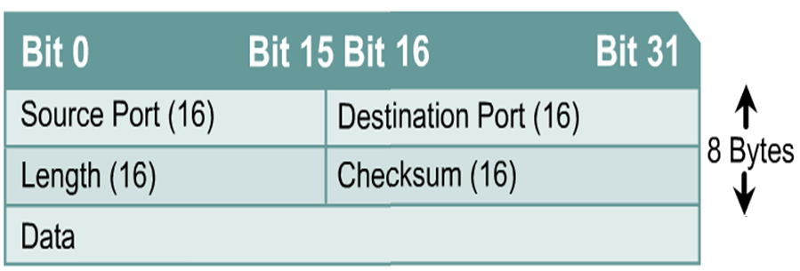
Cấu trúc UDP segment
Length: độ dài toàn bộ gói UDP segment (bao gồm cả header), tính theo bytes

Slide 22
Các vấn đề của UDP
Không có kiểm soát tắc nghẽn
UDP cứ gửi dữ liệu nhanh nhất, nhiều nhất có thể
⇒ làm Internet quá tải
Không đảm bảo độ tin cậy
Các ứng dụng phải cài đặt cơ chế tự kiểm soát độ tin cậy
Việc phát triển ứng dụng sẽ phức tạp hơn

Slide 23
Chương 3: Tầng giao vận
Tổng quan về tầng giao vận
Dồn kênh và phân kênh
Giao thức UDP
Truyền dữ liệu tin cậy
Giao thức TCP
Notes:
Phần này trình bày tổng quan về truyền dữ liệu tin cậy.
Dịch vụ này không chỉ nằm ở tầng giao vận mà còn có thể nằm ở tầng liên kết dữ liệu hay tầng ứng dụng

Slide 24
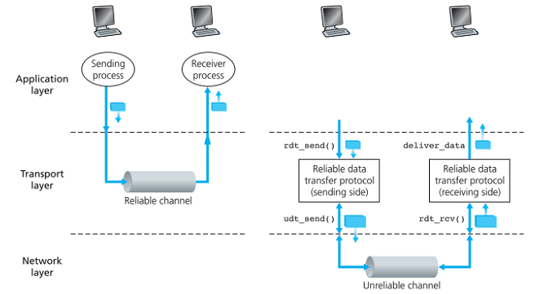
Sơ đồ cấu trúc của quá trình truyền dữ liệu tin cậy:
Truyền dữ liệu tin cậy:
Dữ liệu không bị mất
Dữ liệu không bị lỗi
Dữ liệu nhận được theo đúng trình tự gửi
a) Dịch vụ cung cấp b) Cài đặt dịch vụ
rdt - reliable data transfer protocol
udt - unreliable data transfer protocol
Notes:
Hình bên trái là mô hình của dịch vụ cung cấp truyền dữ liệu tin cậy: Tầng dưới (tầng giao vận) cung cấp dịch vụ truyền dữ liệu tin cậy cho các thực thể ở tầng trên (tầng ứng dụng); Trên đường truyền tin cậy: dữ liệu không bị lỗi, không bị mất và được nhận theo đúng thứ tự gửi
Hình bên phải và sơ đồ triển khai dịch vụ truyền dữ liệu tin cậy: để thực hiện công việc này người ta cần đến giao thức truyền dữ liệu tin cậy (rtd - reliable data transfer protocol). Giao thức truyền dữ liệu tin cậy được sử dụng khi tầng phía dưới của tầng giao vận là truyền dữ liệu không tin cậy, để đơn giản trong trường hợp này, coi tầng phía dưới là một đường truyền điểm mối điểm không tin cậy
Nguyên tắc của giao thức truyền dữ liệu tin cậy: Thực thể gửi sẽ nhận dữ liệu từ phía trên chuyển xuống qua hàm rdt_send(). Phía bên nhận sẽ sử dụng hàm rdt_rcv (received) để lấy gói dữ liệu từ đường truyền. Nếu truyền dữ liệu theo chiều ngược lại thì tương tự, cả bên gửi và bên nhận đều sử dụng hàm udt_send() để truyền dữ liệu đến phía bên kia

Slide 25
Xây dựng giao thức truyền dữ liệu tin cậy
Cách tiếp cận:
từng bước phát triển giao thức truyền dữ liệu tin cậy giữa bên gửi và bên nhận
Notes:
Mục 3.4.1. trang 102, nhập môn mạng máy tính của hồ đắc phương
Cách tiếp cận để xây dựng rdt: từng bước phát triển giao thức truyền dữ liệu tin cậy giữa bên gửi và bên nhận để đến cuối cùng đi đến giao thức truyền dữ liệu không lỗi
finite /'fainait/

Slide 26
Kênh có lỗi bit, không bị mất tin
Phát hiện lỗi?
Ví dụ, dùng checksum để phát hiện bit bị lỗi
Làm thế nào để báo cho bên gửi?
acknowledgements (ACKs): bên nhận thông báo cho bên gửi là gói tin đã nhận không có lỗi
negative acknowledgements (NAKs): bên nhận thông báo cho bên gửi là gói tin có lỗi
Phản ứng của bên gửi?
bên gửi truyền lại gói tin khi nhận được NAK
Notes:
Rdt 2.0
Giả thiết rằng: tất cả các gói dữ liệu truyền đi đề đến được đích và theo đúng thứ tự gửi, mặc dù các bit trong gói nhận được có thể bị lỗi
Cách thức để sửa lỗi: Sau khi nhận được mỗi gói, bên nhận kiểm tra lỗi và dùng thông điệp điều khiển để báo cho bên nhận
gói không bị lỗi (ACK - acknowledgement /ək'nɔlidʤmənt/ )
hoặc gói bị lỗi (NAK) (gói dữ liệu phản hồi chỉ dùng 1 bit: ví dụ giá trị 0 ứng với NAK, giá trị 1 ứng với ACK),
khi bên gửi nhận được NAK thì bên gửi truyền lại gói tin
Trong mạng máy tính, giao thức truyền theo cơ chế này gọi là giao thức ARQ (Automatic (/,ɔ:tə'mætik/ )Repeat request)
ccc

Slide 27
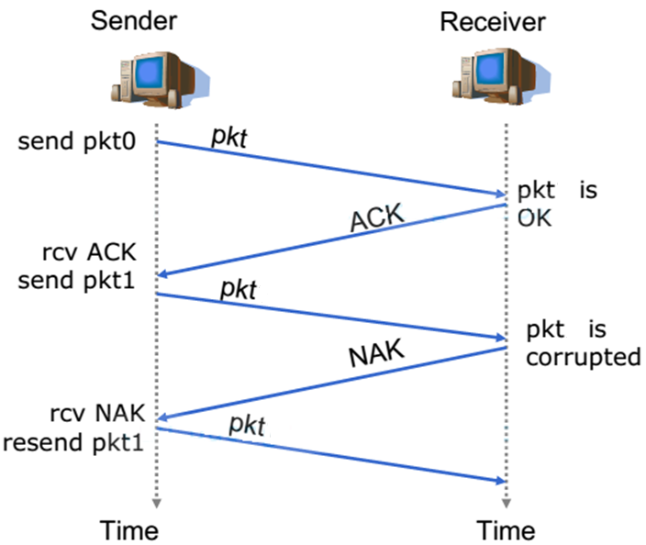
Hoạt động
Notes:
Rdt 2.0
Giả thiết rằng: tất cả các gói dữ liệu truyền đi đề đến được đích và theo đúng thứ tự gửi, mặc dù các bit trong gói nhận được có thể bị lỗi
Cách thức để sửa lỗi: Sau khi nhận được mỗi gói, bên nhận kiểm tra lỗi và dùng thông điệp điều khiển để báo cho bên nhận
gói không bị lỗi (ACK - acknowledgement /ək'nɔlidʤmənt/ )
hoặc gói bị lỗi (NAK) (gói dữ liệu phản hồi chỉ dùng 1 bit: ví dụ giá trị 0 ứng với NAK, giá trị 1 ứng với ACK),
khi bên gửi nhận được NAK thì bên gửi truyền lại gói tin
Trong mạng máy tính, giao thức truyền theo cơ chế này gọi là giao thức ARQ (Automatic (/,ɔ:tə'mætik/ )Repeat request)
ccc

Slide 28
Lỗi ACK/NAK
Cần truyền lại
Xử lý việc lặp gói như thế nào?
Bên gửi: thêm seq #
Bên nhận: hủy packet trùng lặp
Notes:
Rdt 2.1: Trường hợp ACK/NAK có lỗi
Phát hiện ACK/NAK có lỗi => truyền lại gói tin, do đó có thể xảy ra trùng lặp
Sử dụng số trình tự gói để phát hiện trùng lặp

Slide 29
Giải pháp không dùng NAK
Dùng ACK cho gói tin cuối cùng đã nhận được đúng
Nếu nhận 2 ACK cho cùng một gói dữ liệu=> bên gửi gửi lại gói dữ liệu
Notes:
Rdt 2.2

Slide 30
Kênh có lỗi và mất gói tin
Dữ liệu và ACK có thể bị mất
bên gửi đợi một khoảng thời gian hợp lý (thời gian chờ -timeout) cho ACK
Hết timout nếu không có ACK sẽ truyền lại
Thời gian chờ là bao lâu?
Ít nhất là 1 RTT (Round Trip Time)
Mỗi gói tin gửi đi cần 1 timer
Nếu gói tin vẫn đến đích và ACK bị mất?
Truyền lại gói tin và xảy ra trùng lặp gói tin => Dùng số hiệu gói tin để phát hiện trùng lặp
Notes:
Rdt 3.0
Xét 3 trường hợp tiếp:
1)gói tin gửi mất
2) gói tin đến được bên nhận nhưng mất ACK
3) Gói tin đến bên nhận nhưng timeout quá ngắn

Slide 31

Minh họa
Bên gửi
gửi pkt0
Bên gửi
gửi pkt0
Bên nhận
Bên nhận
pkt0
pkt0
ack0 pkt1
nhận pkt0 gửi ack0
ack0 pkt1
mất
nhận pkt0 gửi ack0
nhận ack0 gửi pkt1
nhận ack0 gửi pkt1
nhận pkt1 gửi ack1
X
ack1
pkt0
nhận ack1 gửi pkt0
nhận pkt0 gửi ack0
timeout
gửi lại pkt1
ack0
pkt1
nhận pkt1 gửi ack1
ack1
pkt0
nhận ack1 gửi pkt0
(a) không mất gói
nhận pkt0 gửi ack0
ack0
(b) có mất gói

Slide 32



Minh họa
Bên gửi
gửi pkt0
Bên nhận
Bên gửi Bên nhận
gửi pkt0
pkt0
pkt0
ack0 pkt1
nhận pkt0 gửi ack0
nhận pkt0 gửi ack0
ack0 pkt1
nhận ack0 gửi pkt1
nhận ack0 gửi pkt1
nhận pkt1 gửi ack1
nhận pkt1 gửi ack1
ack1
X
ack1
mất
timeout
gửi lại pkt1
timeout
gửi lại pkt1
nhận ack1 gửi pkt0
pkt1
nhận pkt1
(phát hiện trùng lặp)
gửi ack1
pkt1
pkt0 ack1
ack0
nhận pkt1
ack1
pkt0
(phát hiện trùng lặp)
nhận ack1 gửi pkt0
gửi ack1
nhận pkt0 gửi ack0
nhận ack1 (phát hiện trùng lặp ack1 > bỏ qua)
nhận pkt0 gửi ack0
ack0
(c) mất ACK
(d) timeout quá ngắn/ ACK tới trễ

Slide 33
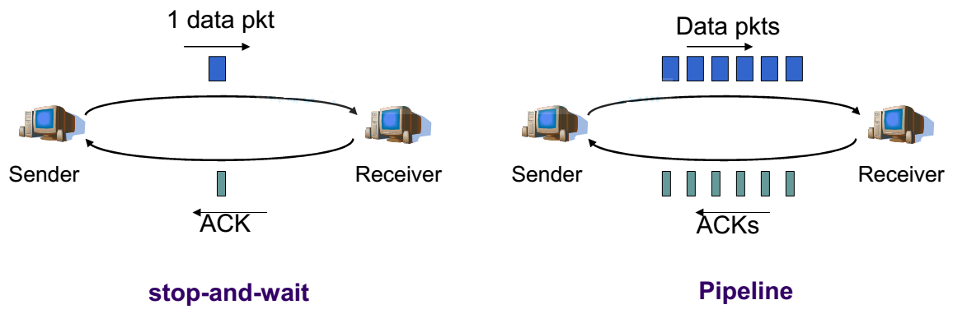
Truyền theo kiểu pipeline
Giao thức được xử lý liên tục (Pipelined protocols): bên gửi cho phép nhiều gói tin chưa được ACK
cần tăng dải sequence number
vùng đệm tại bên gửi và bên nhận
Hai dạng của pipelined protocols: go-Back-N, selective repeat
Notes:
Mục 3.4.2 trang 112
Các giải pháp đã đề cập ở trên: gửi xong một gói rồi dừng và đợi phản hồi rồi truyền tiếp
Kiểu pipeline: phía truyền gửi nối tiếp nhau các gói dữ liệu => yêu cầu: khoảng số thứ tự phải tăng vì có nhiều gói dữ liệu, phía nhận phải có bộ đệm

Slide 34

Hiệu năng của kiểu xử lý stop-and-wait
Bên gửi Bên nhận bít đầu tiên của gói tin được truyền,
t = 0
bít cuối cùng được truyền, t = L / R
nhận được bít đầu tiên
nhận được bít cuối cùng, gửi ACK
RTT
nhận ACK, gửi gói tin tiếp,
t = RTT + L / R
L: Size of data pkt
R: Link bandwidth
RTT: Round trip time
U _{sender}: utilization – phần thời gian bên gửi thực hiện gửi
U
L / R
sender
=
RTT + L / R
Notes:
U _{sender}: utilization – phần thời gian bên gửi thực hiện gửi

Slide 35
Hiệu năng của kiểu xử lý stop-and-wait
Liên kết 1 Gbps, độ trễ lan truyền 15 ms, gói tin 8000 bit
₌ L ₌
8000 bits
10⁹ bits/sec
d
= 8 microsecs
0,008 ms
trans
R
RTT =15 +15 = 30 ms
U
L / R
0,008
sender
= ≈ ≈
0,000267
RTT + L / R
30,008
nếu RTT=30 ms, gói tin 8000 bit mất 30 ms: 1s truyền được 8000/30.10⁻³ ≈ 267 Kbit trên liên kết 1Gbps = 10⁹ bit/s
➔ kiểu stop-and-wait hạn chế việc sử dụng tài nguyên băng thông của đường truyền

Slide 36



Hiệu năng của Pipeline: Tăng mức độ sử dụng
Bên gửi Bên nhận
bít đầu tiên của gói tin được truyền, t = 0 bít cuối cùng được truyền, t = L / R
nhận bít đầu tiên của gói tin 1
nhận bít cuối cùng của gói 1, gửi ACK nhận bít cuối cùng của gói 2, gửi ACK nhận bít cuối cùng của gói 3, gửi ACK
RTT
nhận ACK, gửi gói tin tiếp,
t = RTT + L / R
3-packet pipelining
tăng mức độ sử dụng lên 3 lần
U
3L / R
0,024
=
≈
≈
0,000801
sender
RTT + L / R
30,008

Slide 37
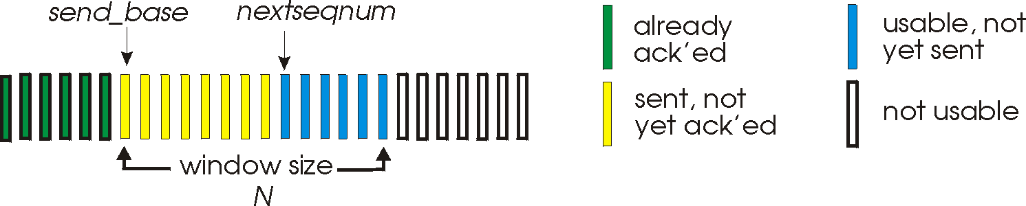
Go-Back-N: Bên gửi
“window” kích thước N: có thể gửi N gói tin liên tục chưa được ack
Chỉ gửi các gói có số hiệu trong cửa sổ (gói 0 đến gói N-1), sau đó đợi xác nhận cho các gói tin này trước khi tiếp tục gửi gói, cửa sổ “dịch” sang phải mỗi khi nhận được ACK
ACK(n): xác nhận tất cả các gói tin tới số trình tự n đã được nhận - “cumulative ACK”
Đặt đồng hồ cho gói tin cũ nhất chờ ack
Khi hết timeout(n): gửi lại gói tin n và tất cả gói tin có seq # lớn hơn trong window
Notes:
Màu xanh lá cây: các gói đã được ack
Màu vàng: các gói đã gửi đang đợi ack
Màu xanh da trời: các gói có thể gửi, nhưng chưa được gửi
Xác nhận cho một nhóm các gói tin đã được nhận đến n

Slide 38
Go-Back-N: Bên nhận
Chỉ gửi 1 xác nhận ACK cho gói tin có số hiệu lớn nhất đã nhận được theo đúng thứ tự.
Với các gói tin không theo thứ tự:
Hủy bỏ -> không lưu vào vùng đệm
Xác nhận lại gói tin với số hiệu lớn nhất còn đúng thứ tự
Notes:
Màu xanh lá cây: các gói đã được ack
Màu vàng: các gói đã gửi đang đợi ack
Màu xanh da trời: các gói có thể gửi, nhưng chưa được gửi
Xác nhận cho một nhóm các gói tin đã được nhận đến n

Slide 39

GBN: Ví dụ
bên gửi
gửi pkt0 gửi pkt1 gửi pkt2 gửi pkt3
(đợi)
bên nhận
sender window (N=4)
0 0 1 20123 4 5 6 7 8
nhận pkt0, gửi ack0 nhận pkt1, gửi ack1
Xloss
nhận pkt3, bỏ,
gửi lại ack1
nhận pkt4, bỏ, gửi lại ack1
nhận pkt5, bỏ,
gửi lại ack1
0
1 2 3 4
5 6 7 8 nhận ack0, gửi pkt4
0 1
2 3 4 5
6 7 8 nhận ack1, gửi pkt5
bỏ qua ACK1 lặp
nhận pkt2, chuyển, gửi ack2 nhận pkt3, chuyển, gửi ack3 nhận pkt4, chuyển, gửi ack4 nhận pkt5, chuyển, gửi ack5
Notes:
Cửa sổ có độ lớn 4 gói tin:
Bên gửi:
Bên gửi sẽ chỉ được gửi các gói tin 0,1,2,3. Sau đó chờ đợi bên nhận xác nhận cho các gói này mới được tiếp tục gửi
Khi nhận được ACK0, cửa sổ trượt sang phải, bên gửi có thể truyền gói tin pkt4
Khi nhận được ACK1, cửa sổ trượt sang phải, bên gửi có thể truyền gói tin pkt5
Bên nhận:
Gói tin số 2 bị mất, do đó gói tin 3, 4, 5 gửi đến không theo đúng thứ tự và bị loiaj bỏ
Hết khoảng thời gian chờ xác nhận của gói tin thứ 2 (timeout(2)), truyền lại gói pkt2 và truyền liên tiếp các gói pkt3, pkt4, pkt5. Sau đó lại đợi xác nhận cho các gói tin này. Khi nhận được ACK đầu tiên, trượt cửa sổ sang phải và truyền gói thứ 6

Slide 40
Selective repeat
Bên gửi: có thể gửi đến N gói tin chưa ack, sau đó chờ xác nhận
Bên nhận: gửi xác nhận ack riêng lẻ cho từng gói tin nhận đúng
chứa gói tin vào vùng đệm, khi cần, để chuyển đảm bảo thứ tự cho tầng trên
Bên gửi: khi nhận được ACK cho từng gói sẽ dịch cửa sổ sang phải, sau đó truyền gói tiếp theo
Bên gửi: không nhận được ACK
Đặt đồng hồ cho từng gói tin chưa được ack
Sau timeout của pkt n thì truyền lại pkt n
Notes:
Selective repeat: tránh việc truyền lại không cần thiết bằng cách bên gửi chỉ truyền lại các gói tin không nhận được ACK (gói tin bị mất)

Slide 41
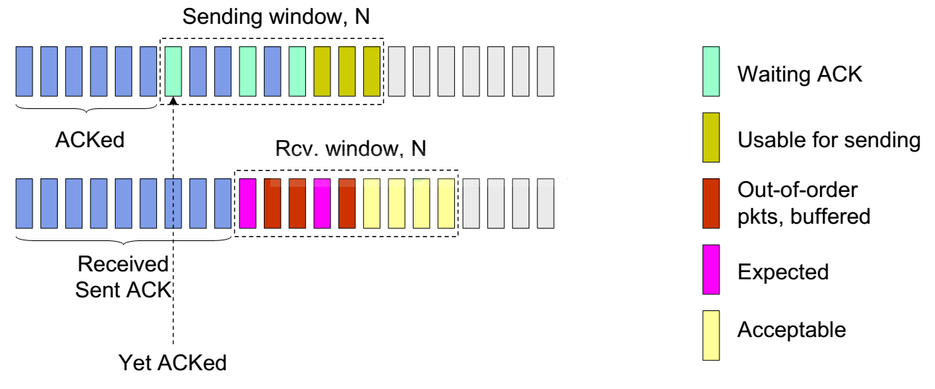
Selective repeat
Tổ chức vùng đệm để sắp xếp các gói tin theo đúng thứ tự để truyền cho tầng trên
Notes:
Minh họa hoạt động của Selective repeat

Slide 42

Selective repeat: Ví dụ
Bên gửi
gửi pkt0 gửi pkt1 gửi pkt2 gửi pkt3
(đợi)
rcv ack0, gửi pkt4 rcv ack1, gửi pkt5
Bên nhận
sender window (N=4)
nhận pkt0, gửi ack0 nhận pkt1, gửi ack1
Xmất
nhận pkt3, buffer, gửi ack3
nhận pkt4, lưu vùng đệm, gửi ack4
nhận pkt5, lưu vùng đệm,
gửi ack5
0
1 2 3 4
5 6 7 8
0 1
2 3 4 5
6 7 8
record ack3 arrived
pkt 2 timeout
gửi pkt2
ghi ack4 đã đến ghi ack5 đã đến
rcv pkt2; chuyển pkt2, pkt3, pkt4, pkt5; gửi ack2

Slide 43
Selective repeat: Ví dụ
Bên gửi
gửi pkt0 gửi pkt1 gửi pkt2 gửi pkt3
(đợi)
rcv ack0, gửi pkt4 rcv ack1, gửi pkt5
Bên nhận
sender window (N=4)
nhận pkt0, gửi ack0 nhận pkt1, gửi ack1
Xmất
nhận pkt3, buffer, gửi ack3
nhận pkt4, lưu vùng đệm, gửi ack4
nhận pkt5, lưu vùng đệm,
gửi ack5
0
1 2 3 4
5 6 7 8
0 1
2 3 4 5
6 7 8
record ack3 arrived
pkt 2 timeout
gửi pkt2
ghi ack4 đã đến ghi ack5 đã đến
rcv pkt2; chuyển pkt2, pkt3, pkt4, pkt5; gửi ack2
Điều gì xảy ra khi ack2 đến?

Slide 44
Chương 3: Tầng giao vận
Tổng quan về tầng giao vận
Dồn kênh và phân kênh
Giao thức UDP
Truyền dữ liệu tin cậy
Giao thức TCP
Notes:
Phần này trình bày tổng quan về truyền dữ liệu tin cậy.
Dịch vụ này không chỉ nằm ở tầng giao vận mà còn có thể nằm ở tầng liên kết dữ liệu hay tầng ứng dụng

Slide 45
Giao thức TCP
Tổng quan về TCP
Cấu trúc của TCP segment
Thiết lập và giải phóng kết nối
Truyền dữ liệu tin cậy của TCP
Điều khiển luồng
Điều khiển tắc nghẽn

Slide 46
Tổng quan về TCP
RFCs: 793,1122,1323, 2018, 2581
hướng kết nối (connection-oriented):
Bắt tay ba bước (handshaking)
Giao thức truyền dữ tin cậy, truyền theo chuỗi byte đảm bảo thứ tự:
Sử dụng vùng đệm
Truyền theo kiểu liên tục (pipelined):
Tăng hiệu quả
Điều khiển luồng:
bên gửi không làm quá tải bên nhận
Điều tắc nghẽn:
Việc truyền dữ liệu không nên làm tắc nghẽn mạng

Slide 47
Cấu trúc của TCP segment
URG báo hiệu dữ liệu khẩn cấp trong segment
32 bits
source port # (16) dest port # (16)
Số thứ tự segment
(không dùng (6 bit), lấp đầy bằng 0)
sequence number (32) acknowledgement number (32)
receive window (16)
Số biên nhận
4 bit xác định độ dài của tiêu đề TCP theo đơn vị là các từ 32 bit
head len
not
used
U
A
P
R
S F
Số bytes bên nhận sẵn sàng chấp nhận
Checksum (16) Urg data pointer (16)
options (variable length)
ACK: Để chỉ giá trị ACK # là đúng
Xác định vị trí byte cuối cùng của dữ liệu khẩn khi URG được thiết lập
PSH: Có đẩy dữ liệu ngay lập tức lên tầng trên không? (hiện tại không dùng)
application data
(variable length)
RST, SYN, FIN:
thiết lập/giải phóng kết nối
Khai báo độ dài tối đa của TCP data trong một Segment
Internet checksum (như UDP)
Notes:
1)Dồn kênh/Phân kênh: Số hiệu cổng nguồn, số hiệu cổng đích
2) Thiết lập và giải phóng kết nối: RST, SYN, FIN
RST (Reset) – Đóng kết nối đột ngột
Cờ RST được sử dụng khi cần đóng kết nối TCP ngay lập tức mà không cần bắt tay.
Khi một thiết bị nhận gói tin RST, nó ngay lập tức chấm dứt kết nối mà không thực hiện quá trình đóng thông thường.
Một số trường hợp sử dụng RST:
Khi một bên phát hiện lỗi hoặc điều kiện bất thường.
Khi một thiết bị nhận được gói tin nhưng không có kết nối TCP hợp lệ.
Khi tường lửa hoặc hệ thống IDS (Intrusion Detection System) chặn kết nối không mong muốn.
📌 Kết quả: Kết nối bị hủy ngay lập tức mà không cần xác nhận từ phía bên kia.
3) Điều khiển lỗi: checksum, sequence number, ACK, Acknowlegment number
4) Điều khiển luồng: receive window
5) Truyền dữ liệu khẩn cấp: URG, urg data pointer, Psh
6) Kích thước gói tin: Head len, option
Hai trong số những trường quan trọng của tiêu đề TCP segment là sequence number và acknowledgement number
acknowledgement number : bên thu xác nhận thu được dữ liệu đúng
Option là tùy chọn, có thể thay đổi tùy ý. Trường này được sử dụng khi bên gửi, bên nhận có thể thương lượng về giá trị MMS (giới hạn độ lớn dữ liệu của segment) (hay nói cách khác là khai báo độ dài tối đa của data trong TCP segment) hoặc giá trị gia tăng của cửa sổ trong mạng cao tốc. Lựa chọn nhãn thời gian (timestamping) cũng được định nghĩa. Xem RFC 854 và RFC 1323 để biết thêm chi tiết.

Slide 48
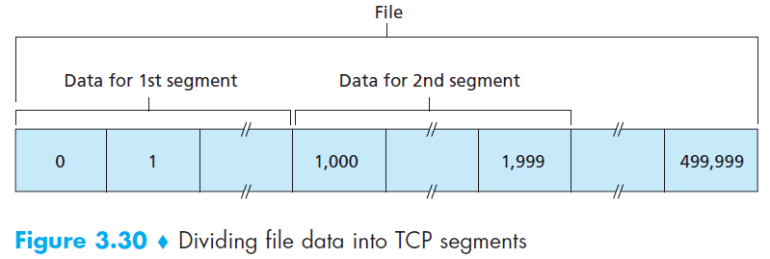
Sequence number, acknowledgement number
Giả sử rằng một tiến trình trong máy A muốn gửi một luồng dữ liệu đến một tiến trình trong máy B qua kết nối TCP. TCP trong máy A sẽ đánh số thứ tự cho từng byte của luồng dữ liệu. Mỗi luồng chia thành nhiều segment, mỗi segment có số thứ tự là số thứ tự của byte đầu tiên của segment
Giả sử luồng dữ liệu gồm 500.000 byte, mỗi segment là 1.000 byte. TCP xây dựng 500 segment dữ liệu.
Segment đầu tiên được gán số thứ tự 0
Segment thứ hai được gán số thứ tự 1.000
Segment thứ ba được gán số thứ tự 2.000, v.v.
Mỗi số thứ tự như vậy được chèn vào trường Sequence number trong tiêu đề của phân đoạn TCP thích hợp.

Slide 49
Sequence number, acknowledgement number
TCP là kênh truyền song công, nên bên A có thể nhận được dữ liệu từ B, trong khi A gửi dữ liệu cho B (trên cùng kết nối TCP)
Acknowledgement number: là số thứ tự của byte tiếp theo mà máy A đang chờ máy B gửi tới
Ví dụ 1:
A đã nhận được tất cả các byte được đánh số từ 0 đến 535 từ B và giả sử rằng A sắp gửi một đoạn đến B.
A đang chờ byte từ 536 và các byte tiếp theo trong luồng dữ liệu của B. Vì vậy, A đặt 536 vào trường Acknowledgement number của đoạn mà nó gửi đến B.
Ví dụ 2:
A đã nhận được đoạn chứa byte 0 đến 535 và đoạn khác chứa byte 900 đến 1.000 từ B (A chưa nhận được byte 536 đến 899) Khi đó, A vẫn đang chờ đoạn từ byte 536 để tạo lại luồng dữ liệu. Do đó, phân đoạn tiếp theo của A tới B sẽ chứa 536 trong trường Acknowledgement number (TCP được cho là cung cấp các xác nhận tích lũy)
A đã nhận được đoạn thứ ba (byte 900 đến 1.000) trước khi nhận được đoạn thứ hai (byte 536 đến 899). Do đó, phân khúc thứ ba đã ra khỏi trật tự. Vấn đề là: Máy nhận sẽ làm gì khi nhận được các phân đoạn không theo thứ tự trong kết nối TCP?
Bên gửi xử lý segment không đúng thứ tự như thế nào?
TCP không mô tả
Notes:
Bên gửi xử lý segment không đúng thứ tự như thế nào?
TCP không mô tả
=> người lập trình TCP sẽ đưa ra cách giải quyết

Slide 50
Giao thức TCP
Tổng quan về TCP
Cấu trúc của TCP segment
Thiết lập và giải phóng kết nối
Truyền dữ liệu tin cậy của TCP
Điều khiển luồng
Điều khiển tắc nghẽn

Slide 51
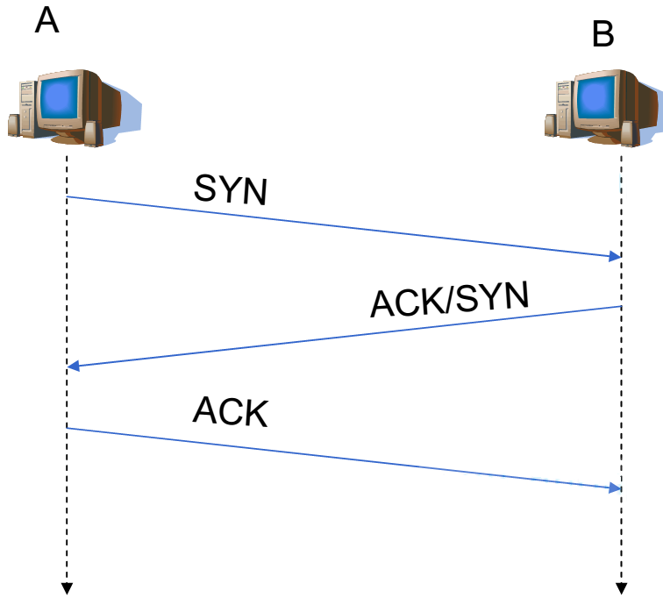
Thiết lập kết nối TCP: Giao thức bắt tay ba bước
Bước 1: A gửi SYN cho B
chỉ ra giá trị khởi tạo seq # của A
không có dữ liệu
Bước 2: B nhận SYN, trả lời bằng SYNACK
B khởi tạo vùng đệm
chỉ ra giá trị khởi tạo seq. # của B
Bước 3: A nhận SYNACK, trả lời ACK, có thể kèm theo dữ liệu

Slide 52
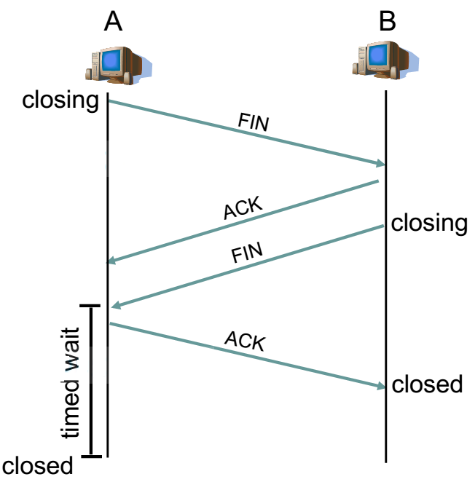
Ví dụ về đóng kêt nối TCP
Bước 1: A Gửi FIN cho B
Bước 2: B nhận được FIN, trả lời ACK, đồng thời đóng liên kết và gửi FIN.
Bước 3: A nhận FIN, trả lời ACK, vào trạng thái “chờ”.
Bước 4: B nhận ACK. Đóng liên kết.
Lưu ý: Cả hai bên đều có thể chủ động đóng liên kết
Notes:
RST (Reset) – Đóng kết nối đột ngột
Cờ RST được sử dụng khi cần đóng kết nối TCP ngay lập tức mà không cần bắt tay.
Khi một thiết bị nhận gói tin RST, nó ngay lập tức chấm dứt kết nối mà không thực hiện quá trình đóng thông thường.
Một số trường hợp sử dụng RST:
Khi một bên phát hiện lỗi hoặc điều kiện bất thường.
Khi một thiết bị nhận được gói tin nhưng không có kết nối TCP hợp lệ.
Khi tường lửa hoặc hệ thống IDS (Intrusion Detection System) chặn kết nối không mong muốn.
📌 Kết quả: Kết nối bị hủy ngay lập tức mà không cần xác nhận từ phía bên kia.

Slide 53
Giao thức TCP
Tổng quan về TCP
Cấu trúc của TCP segment
Thiết lập và giải phóng kết nối
Truyền dữ liệu tin cậy của TCP
Điều khiển luồng
Điều khiển tắc nghẽn

Slide 54
Truyền dữ liệu tin cậy của TCP
Dịch vụ truyền dữ liệu tin cậy của TCP đảm bảo rằng luồng dữ liệu tới tiến trình nhận không có lỗi, không mất mát, không trùng lặp, đúng thứ tự.
TCP cung cấp truyền dữ liệu tin cậy bằng cách sử dụng điều khiển lỗi:
Điều khiển lỗi bao gồm các cơ chế để phát hiện các phân đoạn bị hỏng, mất, trùng lặp và không đúng trình tự.
Phát hiện và sửa lỗi trong TCP được thực hiện bằng:
Kiểm tra tổng checksum
Số trình tự gói tin Seq. #
Thông báo xác nhận ACK (Acknowledgement number)
Thời gian chờ (time out)
Notes:
Điều khiển lỗi
TCP là một giao thức tầng giao vận đáng tin cậy.
Điều này có nghĩa là một chương trình ứng dụng cung cấp một luồng dữ liệu cho TCP dựa vào TCP để truyền toàn bộ luồng dữ liệu đến chương trình ứng dụng ở đầu kia theo đúng thứ tự, không lỗi và không mất mát hoặc trùng lặp bất kỳ phần nào.
TCP cung cấp độ tin cậy bằng cách sử dụng điều khiển lỗi.
Điều khiển lỗi bao gồm các cơ chế để phát hiện các phân đoạn bị hỏng, mất, không theo thứ tự, và trùng lặp.
Điều khiển lỗi cũng bao gồm một cơ chế để sửa lỗi sau khi lỗi được phát hiện.
Phát hiện và sửa lỗi trong TCP được thực hiện bằng ba công cụ đơn giản: kiểm tra tổng (checksum), thông báo xác nhận (acknowledgment), và thời gian chờ (time-out).

Slide 55
Giao thức TCP
Tổng quan về TCP
Cấu trúc của TCP segment
Thiết lập và giải phóng kết nối
Truyền dữ liệu tin cậy của TCP
Điều khiển luồng
Điều khiển tắc nghẽn

Slide 56


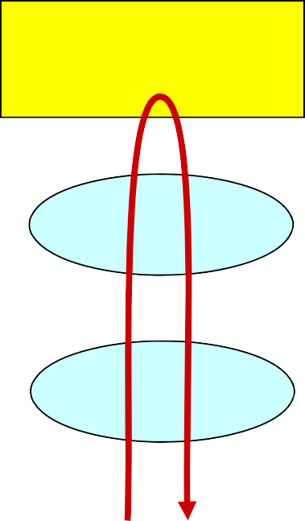


Điều khiển luồng của TCP
tiến trình ứng dụng
ứng dụng có thể lấy dữ liệu khỏi TCP socket buffers ….
ứng dụng
vùng đệm nhận của TCP socket
OS
… chậm hơn TCP bên nhận đang chuyển
(sender đang gửi)
TCP
code
điều khiển luồng
IP
code
nút nhận điều khiển nút gửi, để nút gửi không làm tràn vùng đệm của nút nhận bởi truyền quá nhiều và quá nhanh
từ nút gửi
ngăn xếp giao thức tại nút nhận

Slide 57


Điều khiển luồng của TCP
Nút nhận thông báo không gian vùng đệm còn trống bằng cách đưa giá trị rwnd(receive window)trong TCP header của segment gửi từ nút nhận tới nút gửi
Kích thước của RcvBuffer được đặt thông qua tùy chọn của socket (thường mặc định 4096 byte)
nhiều hệ điều hành tự động điều chỉnh RcvBuffer
Nút gửi giới hạn dữ liệu chưa được ack bằng giá trị rwnd của nút nhận
Đảm bảo vùng đệm nhận không bị tràn
tới tiến trình ứng dụng
RcvBuffer
dữ liệu lưu vùng đệm
rwnd
không gian vùng đệm trống
TCP segment payloads
Bộ đệm phía nút nhận

Slide 58
Giao thức TCP
Tổng quan về TCP
Cấu trúc của TCP segment
Thiết lập và giải phóng kết nối
Truyền dữ liệu tin cậy của TCP
Điều khiển luồng
Điều khiển tắc nghẽn

Slide 59
Điều khiển tắc nghẽn
Khi nào tắc nghẽn xảy ra?
Truyền quá nhiều làm cho mạng quá tải
Hậu quả của việc nghẽn mạng:
mất gói tin (tràn vùng đệm tại router)
độ trễ lớn (đợi trong vùng đệm của router)
Bổ sung thêm thông tin cho điều khiển tắc nghẽn
Congestion window (cwnd): số lượng dữ liệu tối đa mà bên gửi có thể gửi qua kết nối
Threshold (ngưỡng)
Notes:
Tắc nghen

Slide 60
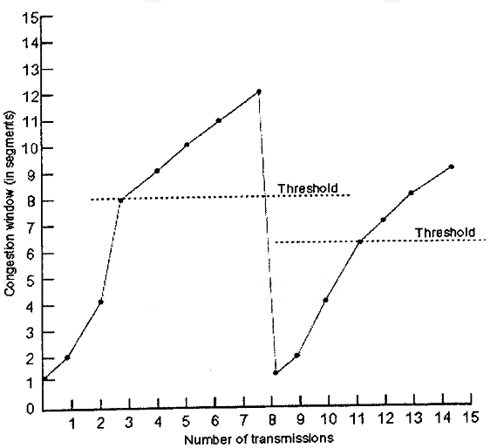
Nguyên tắc điều khiển tắc nghẽn
Tăng dần tốc độ (slow-start)
Tăng tốc độ theo hàm số mũ
Tiếp tục tăng đến một ngưỡng nào đó
Tránh tắc nghẽn
Tăng dần tốc độ theo hàm tuyến tính cho đến khi phát hiện tắc nghẽn
Phát hiện tắc nghẽn
Nếu gói tin bị mất
Notes:
Gồm 2 giai đoạn: slow-chat và tránh tắc nghẽn

Slide 61
TCP slow-start
Ý tưởng cơ bản
đặt cwnd bằng 1 MSS (Maximum segment size)
Tăng cwnd lên gấp đôi
Khi nhận được ACK
Bắt đầu chậm, nhưng tăng theo hàm mũ
Tăng cho đến một ngưỡng: threshold
Sau đó, TCP chuyển sang trạng thái tránh tắc nghẽn
Notes:
Gồm 2 giai đoạn: slow-chat và tránh tắc nghẽn

Slide 62
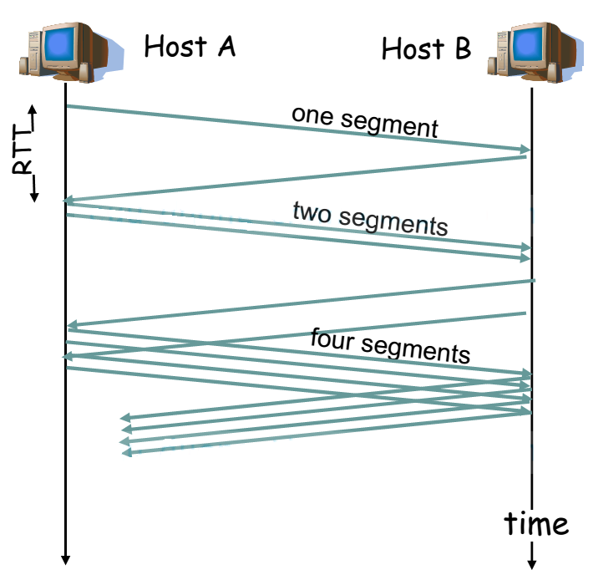
TCP slow-start: minh họa

Slide 63
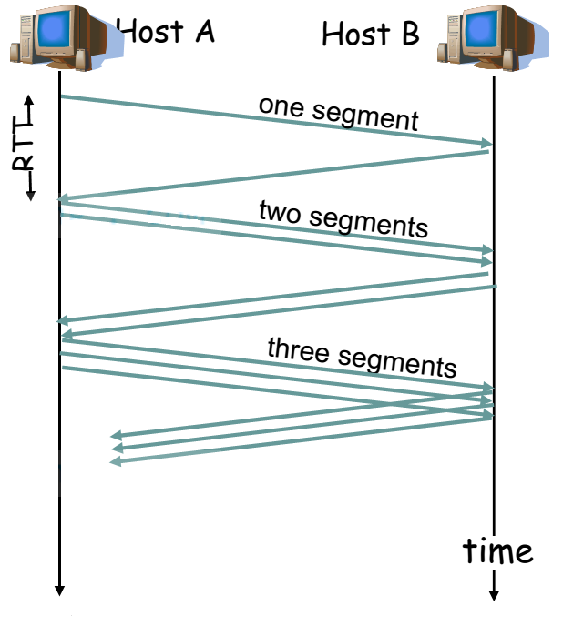
TCP tránh tắc nghẽn
Ý tưởng cơ bản
Giảm tốc độ gửi
đặt cwnd theo cấp số cộng sau khi nó đạt tới threshold
Khi bên gửi nhận được ACK
Tăng cwnd thêm 1 MSS (Maximum segment size)
Notes:
Gồm 2 giai đoạn: slow-chat và tránh tắc nghẽn

Slide 64
TCP phát hiện tắc nghẽn
Phát hiện tắc nghẽn?
Nếu như phải truyền lại
Có thể suy ra là mạng “tắc nghẽn”
Khi nào thì phải truyền lại?
Timeout!
Cùng một số hiệu gói tin trong ACK
Notes:
Gồm 2 giai đoạn: slow-chat và tránh tắc nghẽn

Slide 65
TCP phát hiện tắc nghẽn (tiếp)
Khi có timeout của bên gửi
TCP đặt ngưỡng xuống còn một nửa giá trị hiện tại của cwnd
TCP đặt cwnd về 1 MSS
TCP chuyển về slow-start
Nếu nhận được 3 ACK giống nhau
TCP đặt ngưỡng xuống còn một nửa giá trị hiện tại của cwnd
TCP đặt cwnd về giá trị của ngưỡng hiện tại
TCP chuyển trạng thái “tránh tắc nghẽn”
Notes:
Gồm 2 giai đoạn: slow-chat và tránh tắc nghẽn

Slide 66
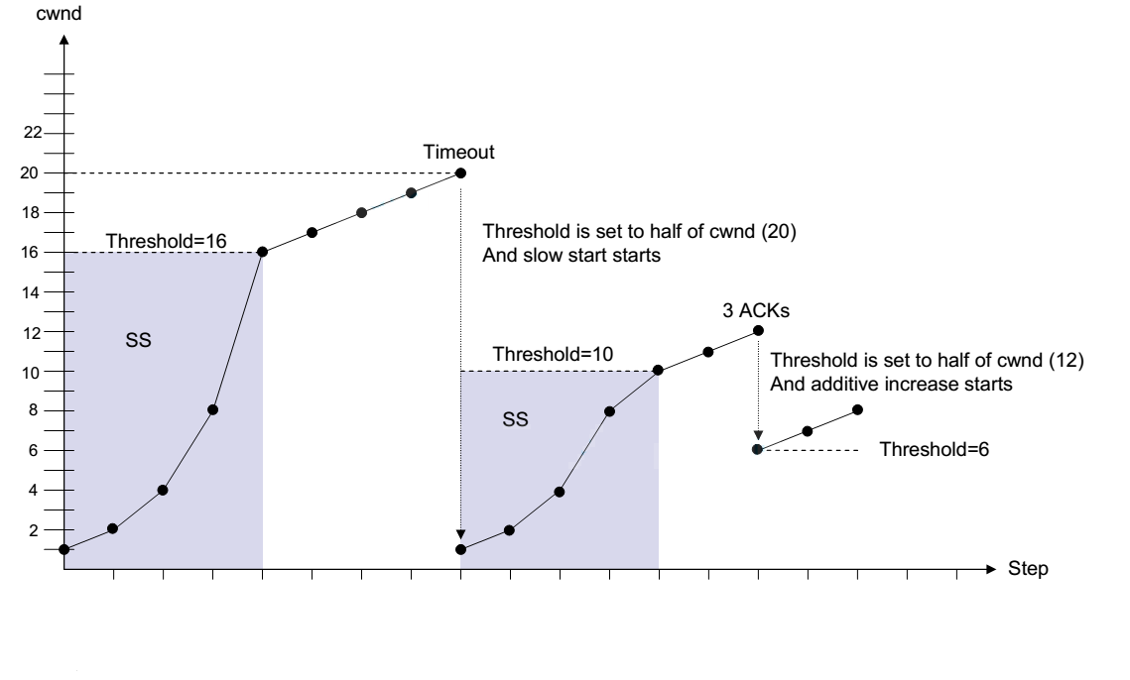
Kiểm soát tắc nghẽn: minh họa
1-66

Slide 67
Chương 3: Tóm tắt
Có hai dạng giao thức giao vận trong Internet
UDP: truyền dữ liệu không tin cậy
TCP: truyền dữ liệu tin cậy
Các cơ chế bên trong các dịch vụ của tầng giao vận:
Dồn kênh, phân kênh
Truyền dữ liệu tin cậy
Báo nhận
Truyền lại
điều khiển luồng
điều khiển tắc nghẽn
Tiếp:
chuyển từ phần biên mạng (network edge) (tầng giao vận, tầng ứng dụng)
vào phần lõi mạng (network core)
67

Slide 68
Mạng máy tính
Hình ảnh và nội dung trong bài giảng này có tham khảo từ sách và bài giảng của TS. J.F. Kurose and GS. K.W. Ross

